Slide 1
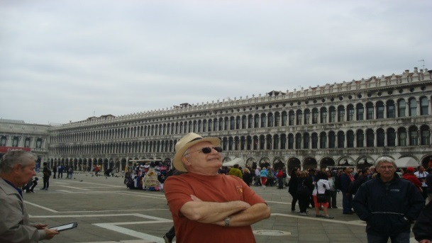
CAMINHOS DE VENEZA E CINQUE TERRE
Através de pinturas
Cidade e vilarejos quase que totalmente voltadas ao turismo.
Sinta o pulsar desses lugares.
Eles são a vida e o sangue dos italianos e turistas.

Slide 2
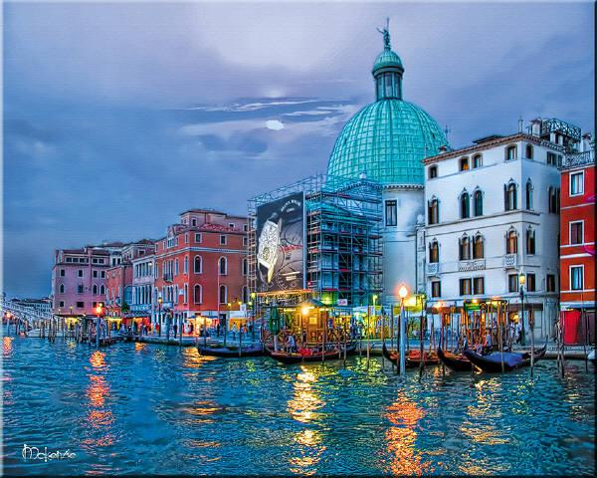

Slide 3
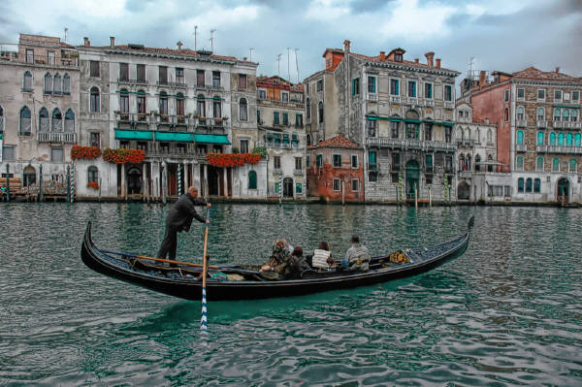

Slide 4
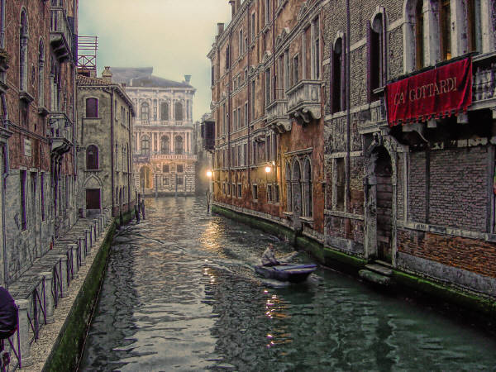

Slide 5
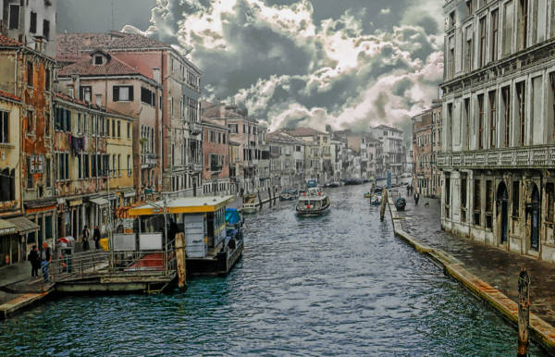

Slide 6
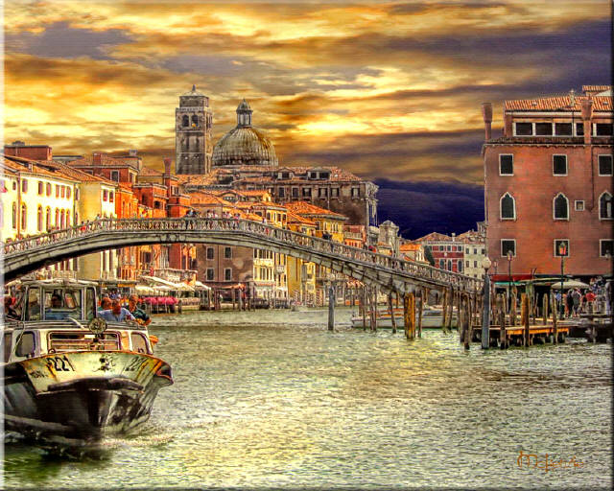

Slide 7
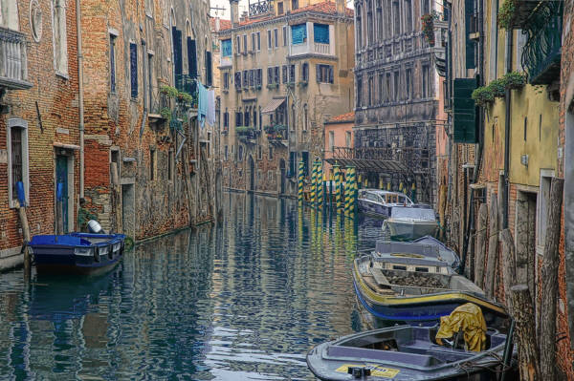

Slide 8
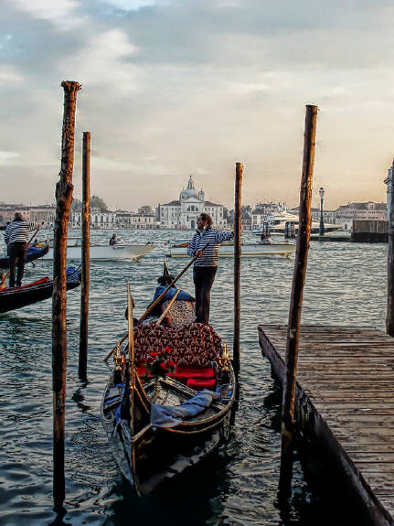

Slide 9
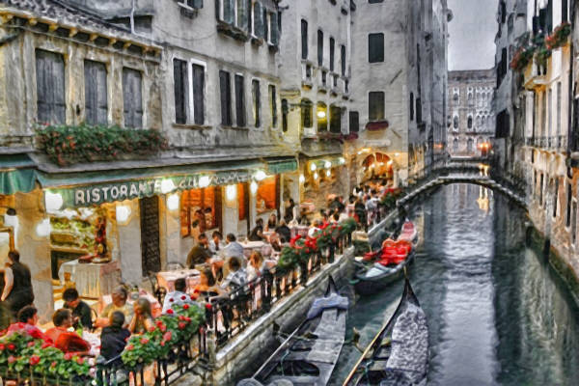

Slide 10
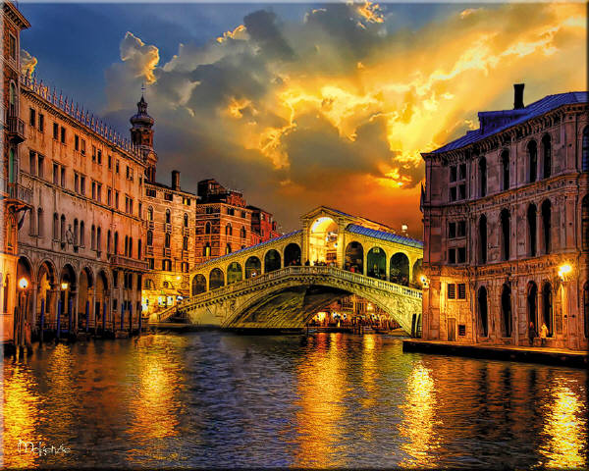

Slide 11
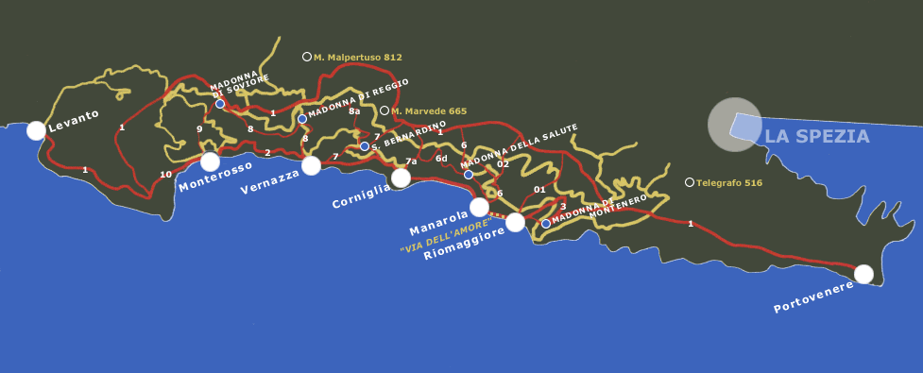
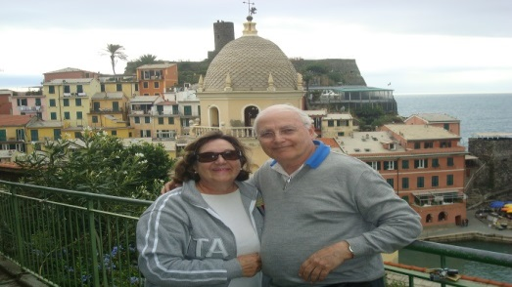
O parque nacional de Cinque Terre contempla um esplendoroso panorama com suas terras repletas de vinhedos e vilas intactas. É hoje um dos melhores lugares para visitar na Itália, suas vilas ficam repletas de famílias italianas e turistas, que vem admirar uma vista estupenda a beira de seus penhascos, local perfeito para admirar e brindar a visão de seus famosos pôres do sol ao sabor de uma taça de vinho, o Ouro Sciacchetrà.

Slide 12
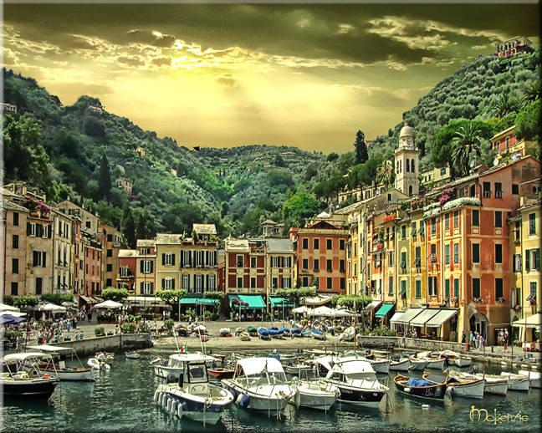

Slide 13
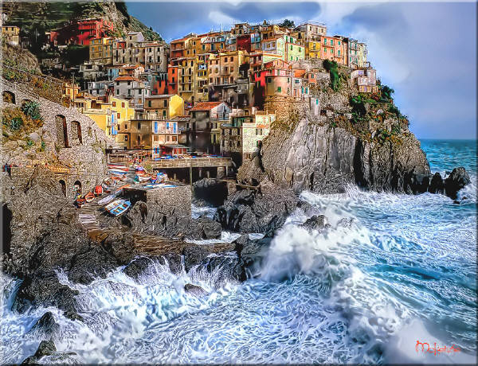

Slide 14
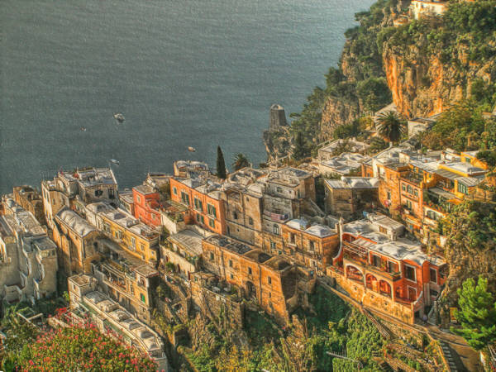

Slide 15
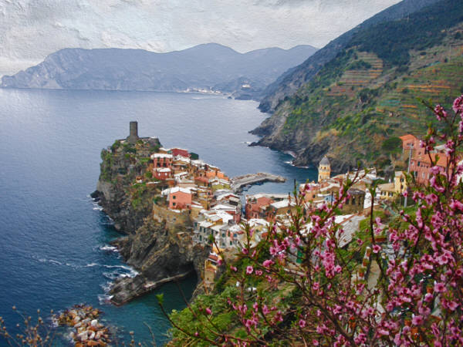

Slide 16
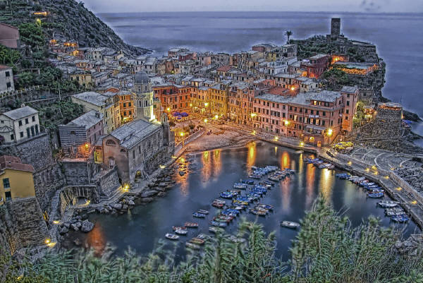

Slide 17
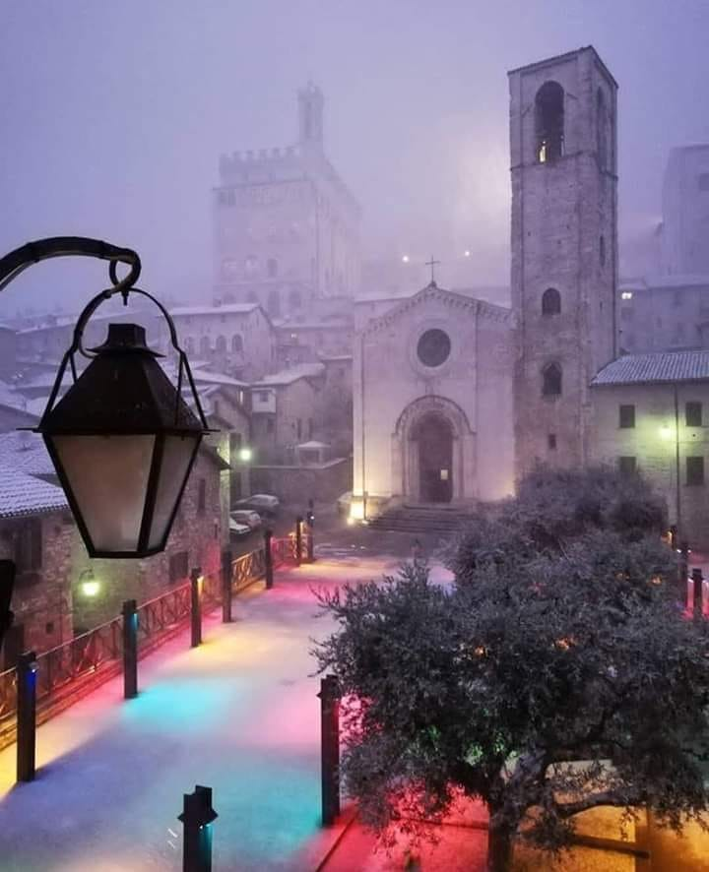

CRIAÇÃO E FORMATAÇÃO
VENDRAMINI Toninho
Arte Final = Acervo Pessoal
Pesquisas = Internet
Músicas de Fundo
Acompanhamento:
Cinema Paradiso
Orquestrado por Ennio Murricone
Encerramento:
Io Que Amo Solo Te
Canta: Nico Fidenco
ACESSE MEUS ESPAÇOS CULTURAIS E TORNE-SE MEU SEGUIDOR
http://vendraminiletras.blogspot.com/
http://sergrasan.com/toninhovendraminislides/
PARTICIPAÇÕES:
    ASSOCIAÇÃO DOS POETAS E ESCRITORES DE JUNDIAÍ E REGIÃO
ACADEMIA NACIONAL DE LETRAS DO PORTAL DO POETA BRASILEIRO ACADÊMICO 28

